Slide 1
Uvid v nastajanje leksike v spletnem slovarju „žive slovenščine“ (s prvinami kognitivizma) Irena Stramljič Breznik FF UM
17. konferenca Komisije za slovansko besedotvorje pri MSK
Gradec, 21. –26. 3. 2016

Slide 2
1. Splet:
a) vir lingvističnih raziskav
b) sredstvo za širjenje lingvističnih produktov
2. Primer za slovenščino -- Portal Fran:
a) večanje dostopnosti do slovarjev;
b) vključevanje uporabnikov v proces ustvarjanja slovarjev
3. Zbirka Predlagajte in predlogi slovenskih ustreznic za prevzeti leksem selfie
4. Metoda ankete
5. Interpretacija rezultatov s prvinami kognitivnega pristopa

Slide 3
1 Internet in splet
1.1 Terminološka opredelitev:
a) povprečni uporabnik: internet = splet;
b) stroka (Islovar): internet = splet.
Internet je po svetu porazdeljen informacijski sistem, katerega temelj je telekomunikacijsko omrežje, ki omogoča telekomunikacijske storitve, npr. elektronsko pošto, svetovni splet; sin. medomrežje;
Splet je internetna storitev, ki omogoča dostop do spletnih strani, spletnih dokumentov, povezanih s hiperpovezavami v porazdeljeni informacijski sistem; sin. svetovni splet.
Islovar je terminološki slovar informatike, razlagalni in informativni slovar, ki strokovno izrazje pomensko in jezikovno opisuje, vrednoti in kateremu so dodani angleški ustrezniki, navadno kot ameriška različica (www.islovar.org).

Slide 4
2 Splet kot raziskovalni vir sodobne lingvistike
2.1 Splet je praktično največja besedilna zbirka, ki ponuja ogromno jezikovnega gradiva, primernega za jezikoslovne in znotraj njih še posebej besedotvorne raziskave.
2.2 Spletna besedila in jezik na spletu (Michelizza 2015):
a) blogi:
- novotvorjenke: janšagrad, nebondovski, zdrnovškati se, frajerišenje, pralnomožganski;
- fonetično-oblikoslovno prevzeti tuji leksemi: autlet-u, mail-i, inboks-u.
b) Wikipedija:
- determinologizacija: melanopsin, pleziozaver;
- veliko lastnoimenskih novosti: npr. poimenovanja znamk viskija: Balvenie, Bunnahabhain, Glengoyne.

Slide 5
3 Splet kot posrednik lingvističnih produktov
3.1 Spletno dostopni korpusi in orodja
(Gigafida, Nova beseda, Kres, GOS, Obeliks …)
3.2 Spletno dostopni slovarji
Trenutno največji slovenski portal Fran: www.fran.si
- digitalizirani slovarji Inštituta za slov. jezik F. Ramovša
- obseg:
28 slovarjev,
atlas,
2 svetovalnici,
564 707 slovarskih sestavkov.

Slide 6
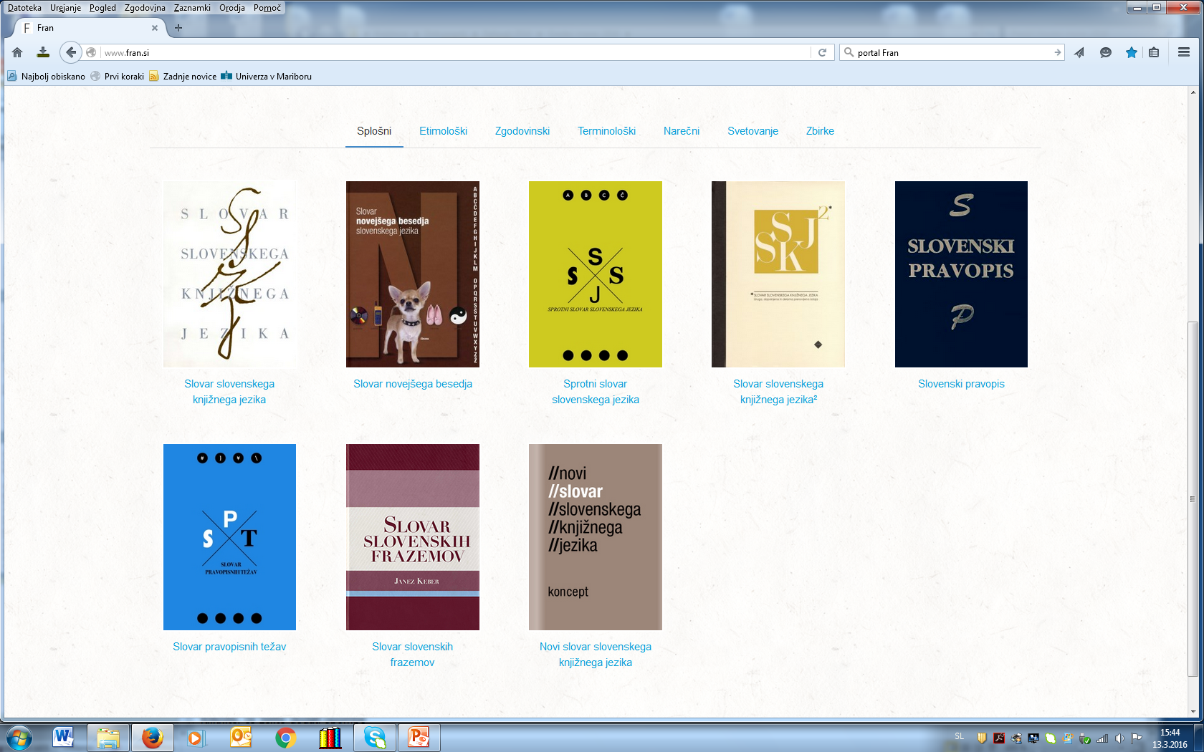
3.2.1 DOSTOPNI SPLOŠNI SLOVARJI

Slide 7
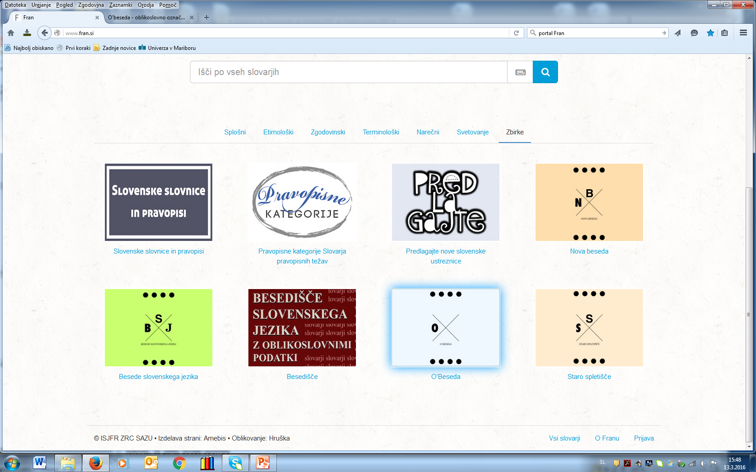
3.2.2 ZBIRKE NA PORTALU FRAN

Slide 8
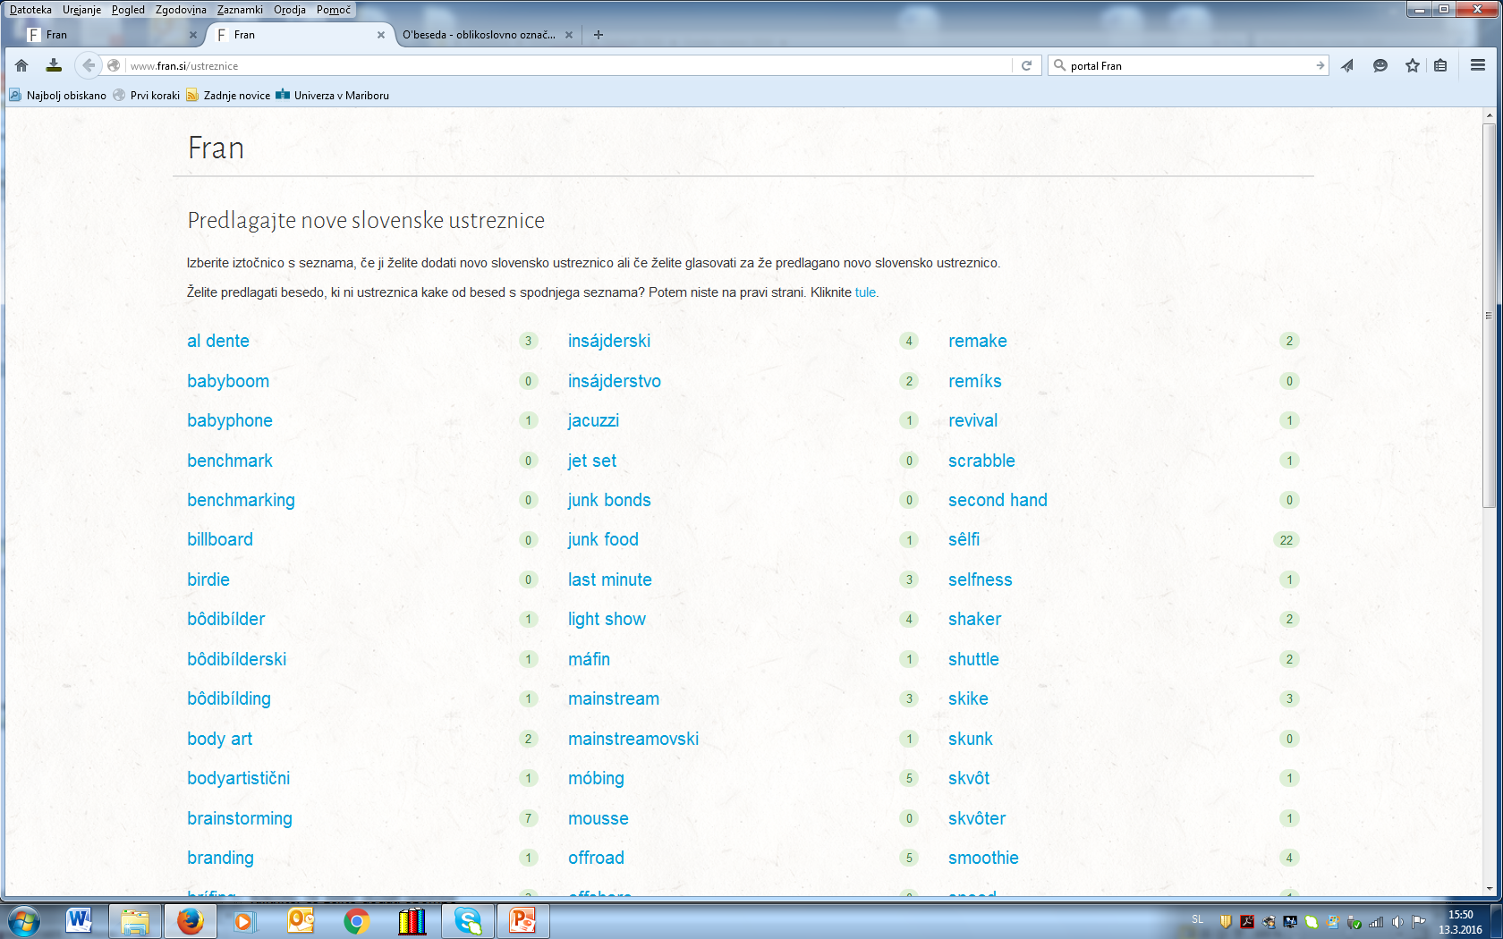
3.2.3 Stran iz zbirke Predlagajte novo slovensko ustreznico

Slide 9
3.2.4 TRENUTNI PREDLOGI UPORABNIKOV S ŠTEVILOM VŠEČKOV
sêlfi, selfie m: ‚fotografija samega sebe, navadno narejena s prenosnim telefonom, zlasti za objavo na spletu‘: posneti zvezdniški selfi, objava selfija
Predlog prevoda | + | -- | Uporabnik | Datum
jazček | 2 | 11 | ka | 13.10.2014 | Prenesi v: Twitter
narcisek | 1 | 11 | golob | 14.10.2014 | Prenesi v: Twitter
sebček | 4 | 5 | amater | 15.10.2014 | Prenesi v: Twitter
sebko | 2 | 5 | Lila | 15.10.2014 | Prenesi v: Twitter
samsek | 1 | 8 | majci | 15.10.2014 | Prenesi v: Twitter
sebči | 1 | 8 | amater | 15.10.2014 | Prenesi v: Twitter
svojček | 1 | 8 | Lara | 15.10.2014 | Prenesi v: Twitter
sebek | 10 | 3 | dr | 15.10.2014 | Prenesi v: Twitter
samofotka | 1 | 5 | Anonimen | 17.10.2014 | Prenesi v: Twitter
jazek | 3 | 3 | Elen | 2.11.2014 | Prenesi v: Twitter
samoslik | 4 | 5 | April | 6.11.2014 | Prenesi v: Twitter
selfek | 3 | 4 | Anonimen | 19.11.2014 | Prenesi v: Twitter
sebeslik | 1 | 2 | just_me_93 | 7.2.2015 | Prenesi v: Twitter
jazlik | 0 | 3 | just_me_93 | 7.2.2015 | Prenesi v: Twitter
sebefot | 0 | 5 | just_me_93 | 7.2.2015 | Prenesi v: Twitter
avtoportret | 1 | 2 | maja | 8.4.2015 | Prenesi v: Twitter
samič | 1 | 1 | studenecuros | 14.6.2015 | Prenesi v: Twitter
sebič | 1 | 1 | studenecuros | 14.6.2015 | Prenesi v: Twitter
selfe | 0 | 1 | nj | 21.9.2015 | Prenesi v: Twitter
samsebeslik | 1 | 3 | mmija | 23.9.2015 | Prenesi v: Twitter
samovšeček | 0 | 2 | Marko | 29.10.2015 | Prenesi v: Twitter
obnofot | 1 | 2 | öüß | 25.1.2016 | Prenesi v: Twitter

Slide 10
4 Metoda anketiranja
Število: 27 anketirancev
Vzorec: 3. letnik E in D SJK, BA-študij
Izsek iz vprašalnika:
Beseda s pomensko razlago | DA – to je dober izraz, ker … | NE – to ni dober izraz, ker … | MOJ predlog
sêlfi m: fotografija samega sebe, navadno narejena s prenosnim telefonom, zlasti za objavo na spletu A selfie is a self-portrait photograph.
jazček
narcisek
sebček

Slide 11
4.1 Rezultati ankete

Slide 12
4.2 Najboljši izrazi po oceni anketirancev

Slide 13
4.3 Najslabši izrazi po oceni anketirancev

Slide 14
5.1 Argumenti za ustreznost izrazov
 |  |  | Argumenti za ustreznost
SELFI | 85,15% |  | pogostnost, ustaljenost, razširjenost, tuji izraz je podomačen
SEBEK | 77,78% |  | razvidnost motivacije, domači izraz, ustaljenost, kratkost
SEBČEK | 44,44% |  | pogostnost, domač izraz, razvidna motivacija, podobnost izvirniku, manjšalnost, ljubkovalnost,
SEBKO | 44,44% |  | razvidna motivacija, enostaven, zapomnljiv, lažje izgovorljiv, ljubkovalnost

Slide 15
5.2 Argumenti za neustreznost izrazov
 | OCENA NEPRIMERNOSTI IZRAZA
JAZLIK | 100% | nerazumljiv, ne zbuja predstave , nerazvidnost sestavin (enota -lik ali le krajšava -(s)lik), ne predstavlja jaza kot celote, ampak le zunanjost jaza na fotografiji, neuveljavljeno (oseba na sliki lik?), ne definira, koga fotografira, ponesrečena zloženka, težko izgovorljivo,
OBNOFOT | 100% | popolna nerazvidnost pomena, nenavadna, nesmiselna, zveni tuje, neslovensko, ni asociacije, nerazumljiv
SAMOSLIK | 96,30% | razlika slika in fotografija, asocira na avtomatski sprožilec pri fotoaparatu, neblagoglasnost (čudno se sliši), kot da je beseda nedokončana (-0), neizvirnost, ne vključuje osebe, asociira aparat
SAMIČ | 96,30% | zbuja drugačno motivacijo (osamljen mladič), negativnost obrazila -ič, ni nujno, da si sam na fotografiji, asociira na samost, samček
SEBEFOT | 96,30% | nerazumljivo krajšano (-fot), neblagoglasna (ne gre v uho), sliši se tuje (hibridnost?), spominja na angleščino, smešen izraz, manjka obrazilo -ka,
SAMOSEBESLIK | 96,30% | predolg, težko izgovorljiv, smešen, ne ustreza dejstvu, da je lahko na fotografiji s teboj še kdo drug, prenatančen, preveč sestavin

Slide 16
5.2 Argumenti za neustreznost izrazov
SAMSEK | 96,30% | ne zajema bistva, sam nima povezave s fotografijo, neblagoglasno, težka izgovarjava, moteče izglasje -sek, prizvok tujosti, izraža osamljenost osebe, asociira na samski stan, asociira na Samsona
SAMOVŠEČEK | 96,30% | zbuja drugačno motivacijo (vščečkati samega sebe na spletnih omrežjih), negativnost (samovšečnost), oseba ni nujno samovščečna, šaljivost in ne izraža bistva, predolg izraz
NARCISEK | 92,59% | vrednostno negativno zaznamovan (narcisoidnost), zato neprimeren, nerazumljiv (asociacija narcisa), ni neposredne povezave s fotografijo, žaljiv, negativen, poudarja negativno značajsko lastnost
JAZČEK | 88,89% | neznan izraz, težka izgovarjava, kot manjšalnica od jaz nima dobre pomenske predstave, ne upošteva možnosti, da so na fotografiji tudi drugi, pretirana manjšalnost (jaz -ek-ek)
SEBESLIK | 88,89% | nerazumljiv, predolg izraz, razlika slika proti fotografija, težka izgovarjava, nezapomnljiv, neizviren, preveč moti -slik

Slide 17
5.2 Argumenti za neustreznost izrazov
AVTOPORTRET | 88,89% | terminološko zaseden, formalen in nezabaven izraz
SEBIČ | 88,89% | zbuja drugačno motivacijo (sebičen), negativno asociacija slabič, obrazilo -ič
SVOJČEK | 85,18% | nerazumljiv zaradi podstave »pridevniško obarvan«, asociira na samosvojost, svojino, moteča manjšalnost, preveč analogno po dvojček, manjšalnica od svojec , asociira človeško bitje
SEBČI | 81,48% | zaznamovano, slengovsko, popačeno, neprimerno obrazilo -či, neblagoglasno, izraža ciničnost, posmehovalno, ljubljanska pogovorna oblika
JAZEK | 77,78% | nerazumljiva, podobna drugim besedam, majhen jaz, izpostavljena oseba, ne rezultat dejanja, asociira na Janezek
SAMOFOTKA | 66,67% | predolg izraz, fotka kot sestavina je zaznamovan izraz, prepozna kot sklop iz členka samo + fotka, preveč odkrito zložen izraz (sklop?)
SEBČEK | 55,55% | ljubkovalnost, asocira na manjšalnico od Sebastjan, asociira majhen sebičnež
SEBKO | 48,15% | pomen maskote, poneumlja osebo, pomilujoč izraz

Slide 18
6 Interpretacija s pomočjo kognitivnega pristopa
6.1 Redko zastopan vidik v slovanskem besedotvorju (Haritončik 2004 in Waszakowa 2005).
6.2 Ključni izrazi kognitivnega jezikoslovja:
Jezikovni opis je utemeljen na rabi.
Gramatika je strukturiran inventar konvencionalnih jezikovnih enot:
- fonološke e. (govorci jih tvorijo avtomatsko, brez napora);
- semantične e. (nastajajo kot predstave, ki se konceptualizirajo, konceptualizacija temelji na vizualizaciji);
- simbolične e. (spoj fonoloških in semantičnih).
Gramatične kategorije so urejene prototipno ali periferno.
Pomen izhaja iz znanja o svetu, katerega osnovne prvine so:
a) profil
b) baza
c) okvir z domenami
č) perspektiva (trajektor in orientir)

Slide 19
6.3 Interpretacija s pomočjo kognitivnega pristopa
Govorec obvlada konvencionalne jezikovne enote in hkrati mora poznati načine, po katerem se tvorijo nove.
Uporaba nekaterih ključnih pojmov pri interpretaciji slovenskih izrazov za selfie:
Prototipni ali periferni element
Okvir z domenami
Profil in baza
Razvidnost, razstavljivost
Perspektiva (trajektor, orientir): prostor za subjektivizacijo

Slide 20
6.3.1 Prototipni oz. središčni izraz
jazlik
samoslik sebefot samosebeslik samovšeček
sebeslik avtoportret
samofotka
selfi sebek
sebček sebko
jazček sebič svojček sebči jazek
samič samsek narcisek
obnofot

Slide 21
6.3.2 Maksimalno območje semantične strukture jezikovnega izraza (okvir ali domene)
S katerimi drugimi besedami povezujete „selfi“?
prijatelji, osebe
sprednja kamera mobilnega telefona
objava na socialnih omrežjih
palica za slikanje
beleženje spominov pomembnih nenavadnih, posebnih dogodkov
obraz
jaz
fotografija
(fotografirati) samega sebe
druženje
okolica, okolje, narava
pačenje
nasmeh
roka
zabava

Slide 22
6.4 Neposredno območje semantične strukture profil in baza
Leksikografska definicija:
sêlfi m: ‚fotografija samega sebe, navadno narejena s prenosnim telefonom, zlasti za objavo na spletu‘
Izpostavili tudi anketiranci:
sprednja kamera mobilnega telefona
objava na socialnih omrežjih
fotografija samega sebe
Profil + baza
fotografija sam sebe
STVAR SEBE
SEB-EK

Slide 23
6.5 Zakaj je sebek dober izraz?
SEB-EK
baza + profil
1. Sestavinska razvidnost, prozornost tvorjenke
2. Obrazilo -ek ustreza profilu „predmet, stvar“
3. Kratkost
3. Domači izraz
4. Podobnost prevzetemu izrazu
5. Lahka izgovorljivost

Slide 24
6.6 Perspektiva
Je vezana z glediščem konceptualizatorja, odraža oceno situacije v povezavi s svetovnim nazorom, etičnimi in estetskimi normami:
Kako se počutite, ko delate „selfije“?
☺
veselje
sreča
zadovoljstvo s samim seboj
navdušenost
zabava
sproščenost
ljubezen
razposajenost
vzhičenje
☹ sebič, sebček: asociira sebičen
dolgočasje sebči: popačeno, slengovsko
samovšečnost narcisek, samovšeček: samoljubno
pretvarjanje, postavljanje, osamljenost

Slide 25
7 Sklep
Generativist in strukturalist
STRUKTURA in PRAVILA tvorbe,ločena od mentalnega leksikona
STRUKTURA in REGULARNOST tvorbe na podlagi kognitivnih procesov
kognitivist

Slide 26
In vendar obstajajo nekatere kompatibilnosti obeh pristopov
 | SEB- | -EK
Besedotvorna struktura | podstava | obrazilo
Denotativni pomen (slovarska semska struktura) | razločevalni sem (differentia specifica) | uvrščevalni sem (genus proximum)
Besedotvorni pomen | onomaziološka lastnost (OM + OV) | onomaziološka baza
Kognitivni pomen pojma | konceptualna baza | profil

Slide 27
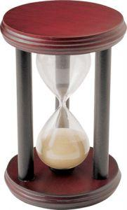
Hvala za pozornost.

